Slide 1
平摊分析
Amortized Analysis
算法设计与分析

Slide 2
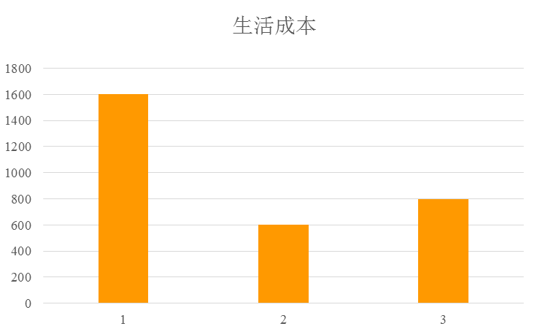
Ch.17 平摊分析
1985年，Robert提出
在平摊分析中，执行一个操作序列所需时间是所有操作执行时间的平均。即使某个操作具有较大代价，当通过对所有操作求平均后，一个操作的平摊代价仍很小。 例如：某个地区生活成本800元/月/人

Slide 3
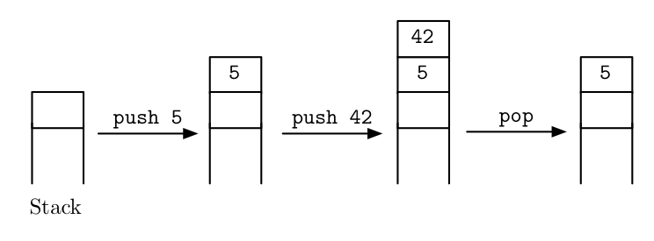
Ch.17 平摊分析
1、栈操作（不同种类）
  数据结构：栈S，初值为空
  操作
    Push(S, x): O(1)
    Pop(S): O(1)
    MultiPop(S, K): O(min(|S|, K))
    弹出min(|S|, K)个对象
有n个Push、Pop和Multipop操作构成

Slide 4
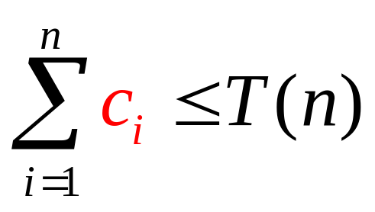

Ch.17 平摊分析
总体考虑分析问题
代价分析技术：通过n次操作来计算平均代价；
目标：某个操作代价太高，但整体平均代价低；
准确估计分析最差情形(worst case )的计算复杂度上界，得到平摊每个操作的平均代价。
表示第i次代价

Slide 5
Ch.17 平摊分析
与平均情况分析的区别
  平摊分析不涉及到概率，保证其平摊性能是每个操作在最坏情况下具有的平均性能。
三种平摊分析技术
  合计法、聚合方法（aggregate）
  核算法、会计法（accounting）
  势能法（potential）
<add>:
push %ebp
mov %esp, %ebp
sub $0x10, %esp
mov 0xc(%ebp), %eax
mov 0x8(%ebp), %edx
lea (%edx,%eax,1), %eax
mov %eax, -0x4(%ebp)
mov -0x4(%ebp), %eax
leave
ret

Slide 6
Ch.17 平摊分析
合计法/聚合法
  简单，常用：先求出合计，然后摊薄。
先求出操作序列里所有n个操作的总代价上界T(n)，每个操作的平摊代价T(n)/n。
核算法/记账法
  对操作序列中的各操作收费，以支付操作的实际代价。
    数据结构——收费单位
    操 作——付费单位

Slide 7

Ch.17 平摊分析
核算法/记账法
  先确定操作序列中各种操作的平摊代价（费用），对不同的操作收费可以不同；
  对有的操作超额收费：即该操作实际成本低于收费，余款作为“预付存款”存储在数据结构某些特殊对象上；
  对有的操作收费不足：即该操作实际成本大于收费，不足部分由特殊对象上的存款支付。

Slide 8
Ch.17 平摊分析
势能法
  与记账法类似，也须先确定每个操作的平摊成本（收费），对某些操作预先超额收费以补偿后续收费不足的操作；
  不同之处是：存款是作为整个数据结构的“势能”加以维护，而不是将存款与数据结构中某些个体对象联系起来。
注意：为操作指定的费用只是为了分析之用，不应出现在代码中。

Slide 9
Ch.17 平摊分析
平摊分析特点
  1）适用于分析一个彼此相关的操作序列。分析方法不是孤立地分析每个操作的时间界限，而是将整个操作序列作为一个整体考虑，利用各操作彼此的关系求整个操作序列的时间界限，然后摊薄得到各操作的平摊代价。
  2）操作序列的总代价是序列长度(代码)的函数，而不是输入量规模的函数。
<add>:
push %ebp
mov %esp, %ebp
sub $0x10, %esp
mov 0xc(%ebp), %eax
mov 0x8(%ebp), %edx
lea (%edx,%eax,1), %eax
mov %eax, -0x4(%ebp)
mov -0x4(%ebp), %eax
leave
ret

Slide 10
Ch.17 平摊分析
平摊分析特点
  3）分析方法，也是设计算法和数据结构的一种思维方法；
  设计算法与分析时间性能紧密相关；
  可优化算法设计，加深对算法所操作的数据结构特性的认识，设计出时空性能更优的数据结构。

Slide 11
17.1 聚合法/合计法
计算n个操作序列在最坏情况下的总时间为T(n)，最坏情况下每个操作的平摊代价为T(n)/n。
注意
  n个操作可以是同一个操作，亦可以是不同的操作；
  与后两种方法不同的是：各操作的平摊代价相同。
例如：操作代价：1 3 5 7 9， T(5)=25，平均代价为5。

Slide 12
17.1聚合法/合计法
1、栈操作（不同种类）
  数据结构：栈S，初值为空
  操作
    Push(S, x): O(1)
    Pop(S): O(1)
    MultiPop(S, K): O(min(|S|, K))
    弹出min(|S|, K)个对象

Slide 13
17.1聚合法/合计法
  栈上操作序列的时间分析
    通常分析方法得不到紧确界
    设有n个Push、Pop和Multipop操作构成的序列作用在初值为空的栈S上。
    一次Multipop的最坏时间为O(n)，因为|S| ≤n；
    最坏情况下可能有O(n)个Multipop。
    因此，该序列最坏时间为O(n²)
Question: 这样分析算法合理?
Answer: 只有n个操作，不可能每个操作都需要n次操作出栈。

Slide 14
17.1聚合法/合计法
  栈上操作序列的时间分析（续）聚合法可得紧确一个对象入栈后至多被弹出一次，在非空栈上调用Pop的次数（包括Multipop中调用的Pop）至多为Push的次数；
  当S初值为空时，Push次数至多为O(n)，而Pop次数至多为O(n);
  因为每个Pop和Push的实际代价均为O(1)，所以对任意整数n，操作序列长度为n时，总时间
    T(n)=O(n); 例如： Push Push Push Pop Pop
    5个操作的平摊代价均为O(n)/n=O(1)
      注意：没有使用概率分析

Slide 15
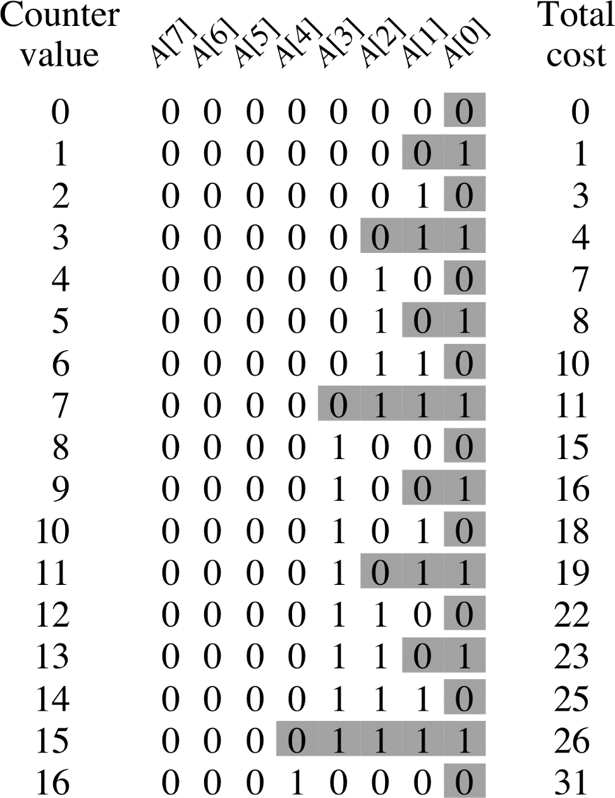
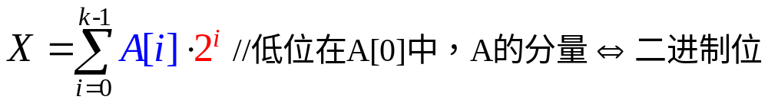
17.1聚合法/合计法
2、二进制计算器（同一类操作）
  数据结构
  设A[0…k-1]数组作为二进制计数器，初值为0，A[i]=0, 0≤i ≤k-1。A中存储二进制数x：
  操作：将二进制计数器A的值加1（模2^{k}，0≤x ≤ 2^{k}-1）

Slide 16
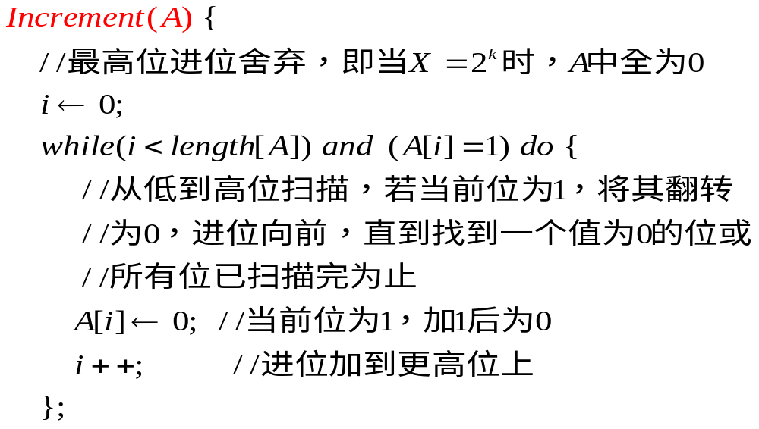
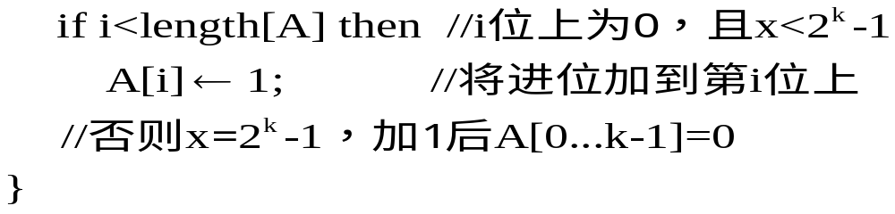

Slide 17
例子：二进制计数器Binary Counter
操作：0->1; 1->0
8-bit二进制计算器从0 变化到16对应的操作变化.
每次操作平均代价31/16 < 2.

Slide 18
17.1聚合法/合计法
时间分析
  通常分析
  最坏时，Increment改变值的位数为Θ(K)(A[i]=1, 0≤i≤k-1), n个增量作用在初值为0的计数器上，总代价为Θ(nK)。
  聚合法/合计法分析
  n次增量操作中，每次并非所有位都发生变化，总翻转位数<2n，即总代价为O(n)：

Slide 19
17.1聚合法/合计法
➢当位i <k时
A[0], 每调用1次翻转1次，共n 次翻转
A[1], 每调用2次翻转1次，共⌊n/2⌋次翻转
A[2], 每调用4次翻转1次，共⌊n/4⌋次翻转
……
A[i], 每调用2^{i}次翻转1次，共⌊n/2^{i}⌋次翻转
➢当位i≥k时
A[i]在n次增量操作中，不存在，不会翻转。
于是，n次操作总的翻转次数为：
⌊lg7⌋ = 2; ⌊lg8⌋ =3

Slide 20
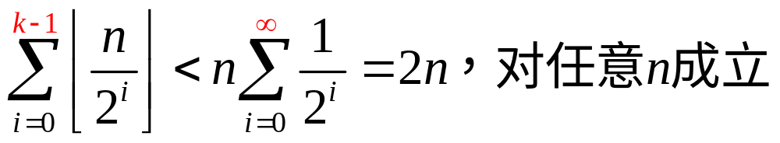
17.1聚合法/合计法
n次操作总的翻转次数为：
即：
  操作序列总代价(在最坏情况下)为O(n)
每次操作的平摊成本为O(n)/n=O(1)

Slide 21
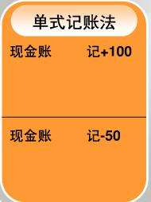
17.2 核算法/记账法
费用分配（平摊代价）
为不同的操作分配不同的费用，每一操作分配到的费用称为该操作的平摊代价，可视作为数据结构对该操作预收的费用（或理解为是该操作对数据结构预付的费用）。
数据结构
操作
收费
付费
平摊代价
费用

Slide 22
17.2核算法/记账法
超额收费(overcharge)(平摊代价>实际成本)
数据结构对该操作预收费用过多，其超额部分作为存款存储在数据结构的某个特定对象上；
收费不足(undercharge)(平摊代价<实际成本)
数据结构对该操作预收费用不足，其差额部分可由数据结构的特定对象(是该操作操作的对象)上的存款支付；
以丰补歉
与合计法不同，这里不同的操作平摊代价可能不同，原则是以丰补歉。

Slide 23
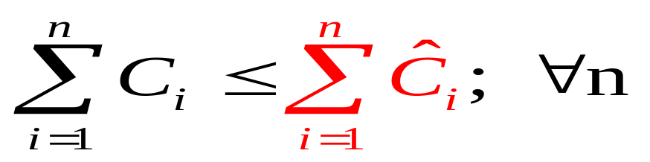
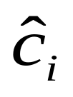
17.2核算法/记账法
正确选择各操作的平摊代价（平摊代价的正确性）
每个操作的平摊代价是最坏情况下的平均代价,则必须保证对任意长度n的操作序列，总平摊代价是总的实际代价的一个上界：
其中c_{i}是实际的第i次操作代价， 是平摊的第i次操作代价。

Slide 24
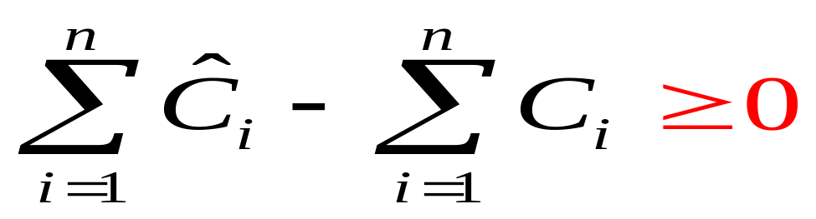
17.2核算法/记账法
正确选择各操作的平摊代价(续)
与数据结构相关的总存款在任何时刻都必须非负：
否则，若某一时刻总存款为负，则对于该时刻为止的操作序列（即对某个n），其总平摊代价不是总实际代价的上界。因此，各操作的平摊代价就不是最坏情况下的平均代价。

Slide 25
17.2 记账法
1、栈操作（不同种类操作）
  平摊代价的正确性
  说明对任何n，总平摊代价是总的实际成本的上界。等价于：任何时候栈中元素的总存款≥0。
 | 实际代价 | 平摊代价
Push | 1 | 2
Pop | 1 | 0
Multipop | min(k,s) | 0

Slide 26
17.2核算法/记账法
证明：任何时候栈中元素的总存款≥0
  设每个代价单位：1元
  栈——餐馆的盘子
  Push：将一盘子放入栈中，该操作付出的2元钱，1元用来支付入栈操作的实际成本，剩余1元作为存款存在刚入栈的盘子上。
  Pop和Multipop：平摊成本为0，但因为栈中每个盘子上均有1元存款，故可用该存款支付每个盘子出栈所需的实际成本。

Slide 27
17.2核算法/记账法
综上所述：
任意时刻，栈中盘子总存款≥0，故任意长度n的操作序列，总平摊成本是总实际成本的一个上界。
∴每个操作平摊成本是O(1)，n个由Push、Pop和Multipop组成的操作序列总平摊成本是O(n)，因此总实际成本亦为O(n)

Slide 28
17.2核算法/记账法
2、二进制计数器的增量（同种操作）
Increment的实际成本——翻转位数，设每位翻转代价：1元
平摊成本： 置位(0→1)收费2元
复位(1→0)收费0元
  正确性：
  当某位被置1时，2元收费中1元用于支付实际成本，另1元存在该位上。计数器中，值为1的位上均有1元存款。
  当某位复位时，用该位上1元存款来支付复位的实际成本。

Slide 29
17.2核算法/记账法
  ∵任意时刻，计数器中值为1的位数非负，故总存款数≥0。
  ∴n次增量操作的总平摊成本是总实际成本的一个上界。即一次增量操作的平摊成本是最坏情况的平均成本。
  ∵一次操作最多只有一次置位(0→1)，则其平摊成本≤ 2。
  ∴n次增量操作的总平摊成本2n ∈ O(n)。

Slide 30
17.3 势能法
与记账法的区别
  存款——作为势能保存在整个数据结构上，而非其中的特定的对象上。需要时通过释放能量来支付操作的实际代价。
势能、势差、势函数、各操作的平摊成本
  数据结构：D，初态记为D₀；
  操作：n个，n可变；
  i^{th}操作OP_{i}的结果：D_{i-1}→D_{i}，D_{i-1}和D_{i}表示操作前后D的状态(1≤i≤n)。

Slide 31
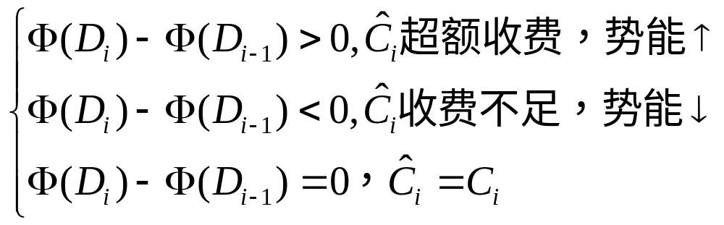
17.3 势能法
  势函数Φ(D_{i})：将每个D_{i}映射为一个实数(1≤i≤n)，函数值看作势能
  OP_{i}的实际成本为C_{i}
  OP_{i}的平摊成本为Ĉ_{i}＝C_{i}+Φ(D_{i})-Φ(D_{i-1}) (17.2)
  操作的平摊代价由两部分构成：实际成本C_{i}和势差（操作所引起的势能变化）

Slide 32
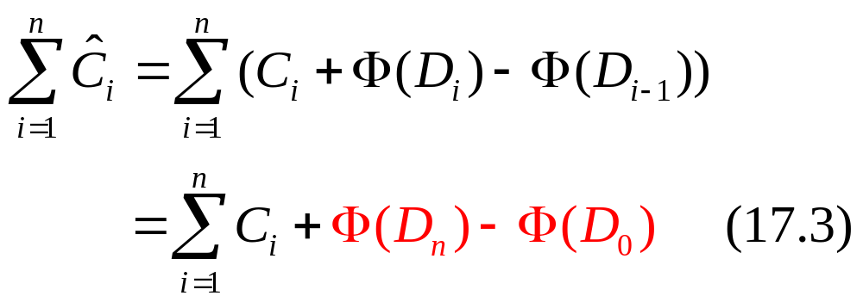
17.3 势能法
总的平摊代价及势函数的选择(正确性)
即n个操作后，势差为：序列最终的势能和最初的势能之差。此势差≥0或Φ(D_{n}) ≥Φ(D₀)，则总的平摊代价是总的实际成本的一个上界，但须对任意的n成立，故有：
∀i∈N，Φ(D_{i})≥Φ(D₀)
通常定义Φ(D₀)＝0, 则有：∀i∈N，Φ(D_{i})≥0。

Slide 33
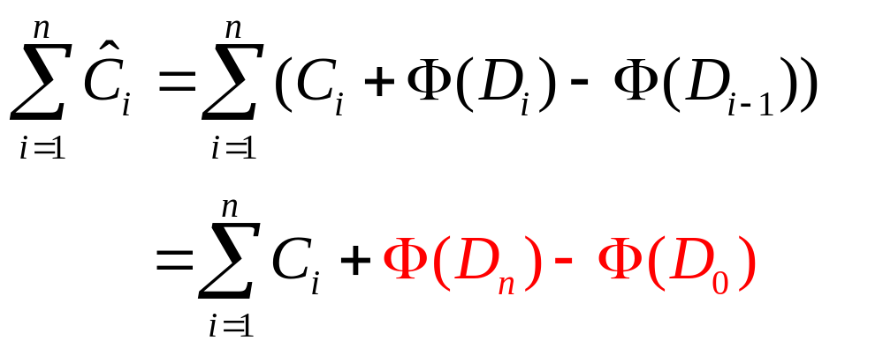
17.3 势能法
  满足上式保证平摊代价的正确性。
  势函数选择常常需要某种折衷，根据相应的时间界来选定，最佳选择往往使界尽量紧致。

Slide 34
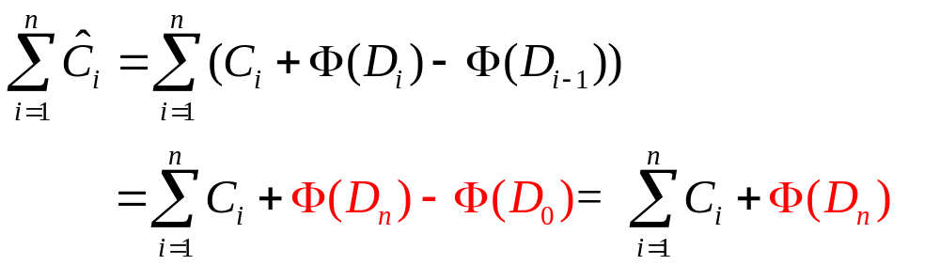
17.3 势能法
1、栈操作
  势函数Φ：栈中对象数目
    初始：设D₀表示空栈，Φ(D₀)=0
    对任意i， Φ(D_{i}) ≥ 0 = Φ(D₀)，即任意时刻，栈中对象数非负
    结论： Φ定义保证了n个操作的总平摊代价是总的实际代价的一个上界

Slide 35
17.3 势能法
  各栈操作的平摊成本
    设势函数当前栈中对象数|S|=s，OP_{i}是：
    ①Push
    势差： Φ(D_{i})-Φ(D_{i-1})＝(s+1)-s=1 //多收费
    平摊成本： Ĉ_{i}＝C_{i}+Φ(D_{i})-Φ(D_{i-1})=1+1=2 //C_{i}=1
    ②Pop
    势差： Φ(D_{i})-Φ(D_{i-1})＝(s-1)-s = -1 //少收费
    平摊成本： Ĉ_{i}＝C_{i}+Φ(D_{i})-Φ(D_{i-1})=1-1=0 //C_{i}=1
    ③Multipop(S,k): 弹出对象数k’=min(s,k)
    势差： Φ(D_{i})-Φ(D_{i-1})＝(s-k’)-s = -k’
    平摊成本： Ĉ_{i}＝C_{i}-k’ = 0 // C_{i} = k’

Slide 36
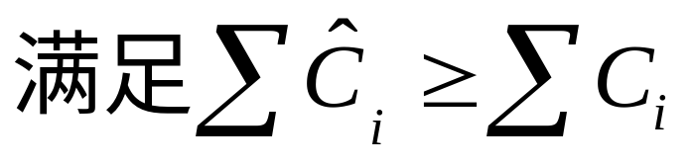
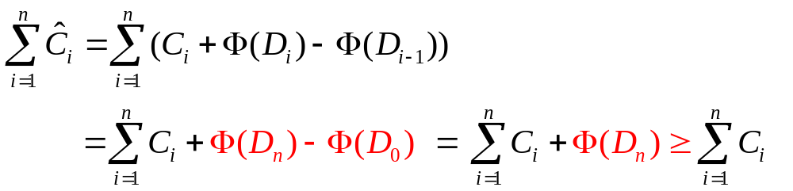
17.3 势能法
总的平摊成本
  T(n)=O(n) //各操作的平摊成本为O(1)
0

Slide 37
17.3 势能法
2、二进制计数器的增量操作
  势函数Φ：计数器中1的数目
  1)初始势能为0
  Φ(D₀)=0，计数器初值为0
  ∀i， Φ(D_{i})≥0=Φ(D₀)，即任一时刻，计数器中1的数目非负
  ①实际成本
  设OP_{i}中复位(1->0)数目为t_{i}，置位(0->1)至多有1个，即 C_{i}≤t_{i}+1

Slide 38
17.3 势能法
  ②势差
  设OP_{i}操作之后，计数器中1的数目为b_{i}，即:
  Φ(D_{i})= b_{i}。
①如果b_{i} = 0, OP_{i}操作将k位置0，但未置位为1,
因此 b_{i-1} = t_{i} = k ➔ b_{i} = b_{i-1} – t_{i} = 0.
  该情况发生于当k位都为1时.
②如果b_{i} > 0, OP_{i}操作将t_{i}位置0 ，同时置一位为1,
因此b_{i} = b_{i-1} – t_{i} + 1.
综合可得 b_{i}≤b_{i-1}-t_{i}+1 //若有置位，左右应相等

Slide 39

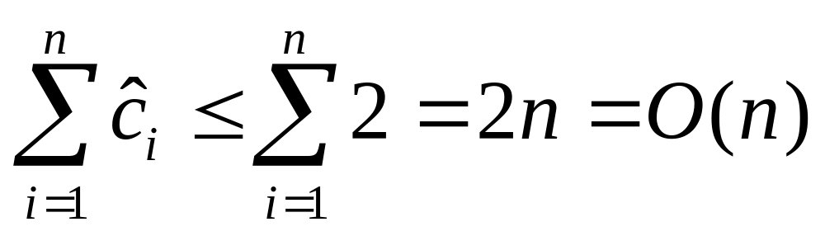
17.3 势能法—计算器
因为 b_{i} ≤ b_{i-1} – t_{i} + 1,
(D_{i}) = Φ(D_{i}) – Φ(D_{i-1}) = b_{i} – b_{i-1} ≤ (b_{i-1} – t_{i} + 1) – b_{i-1} = 1 – t_{i}
因此, = c_{i} + (D_{i}) ≤ (t_{i} + 1) + (1 – t_{i}) =2
如果计数器初始为0, Φ(D₀) = 0.
➔ n个操作的平摊代价:

Slide 40
17.3 势能法
注意：在上式中Ĉ_{i} ≤2, 与b₀是否为0无关，故可利用它直接分析总的实际成本。
这里要求k=O(n)，或执行Increment操作至少k次(n≥Ω(k))，即可保证：
无论计数器的初值为何，总的实际代价都是O(n)。

Slide 41
17.4. 动态表
一个存储管理系统，须能根据实际需要来动态地分配与释放存储块。
表扩张：表满时插入x引起扩张
①申请更大的表—需要连续表空间
②原表copy到新表
③释放原表
④插入x
表1
表2

Slide 42
17.4. 动态表
表收缩：表中对象数小于某数目时，删去x引起收缩。
①申请更小的表
②原表copy到新表
③释放原表
④删去x

Slide 43
17.4. 动态表
动态表上插，删操作序列的总成本O(n)
每个插、删的平摊成本为O(1)，尽管某次插、删的实际成本较大。
装填因子：
①空表：T=Φ是指size[T]=0，定义α(T)=1
②非空表：
T≠Φ，num[T]=0时，定义α(T)=0
使用空间 / 整个空间
num[T]：表空间被使用情况

Slide 44
17.4. 动态表
保证浪费的空间不至于太大
未用空间 / 整个空间≤某常数，或要求表的装填因子有一常数下界：
  α(T)≥β >0
即：浪费的空间有一常数上界，等价于α有一常数下界。因此有：
未用空间 / 整个空间= (size-num) / size
    = 1-α ≤1- β
  //例如： β=0.25，则浪费≤75%

Slide 45
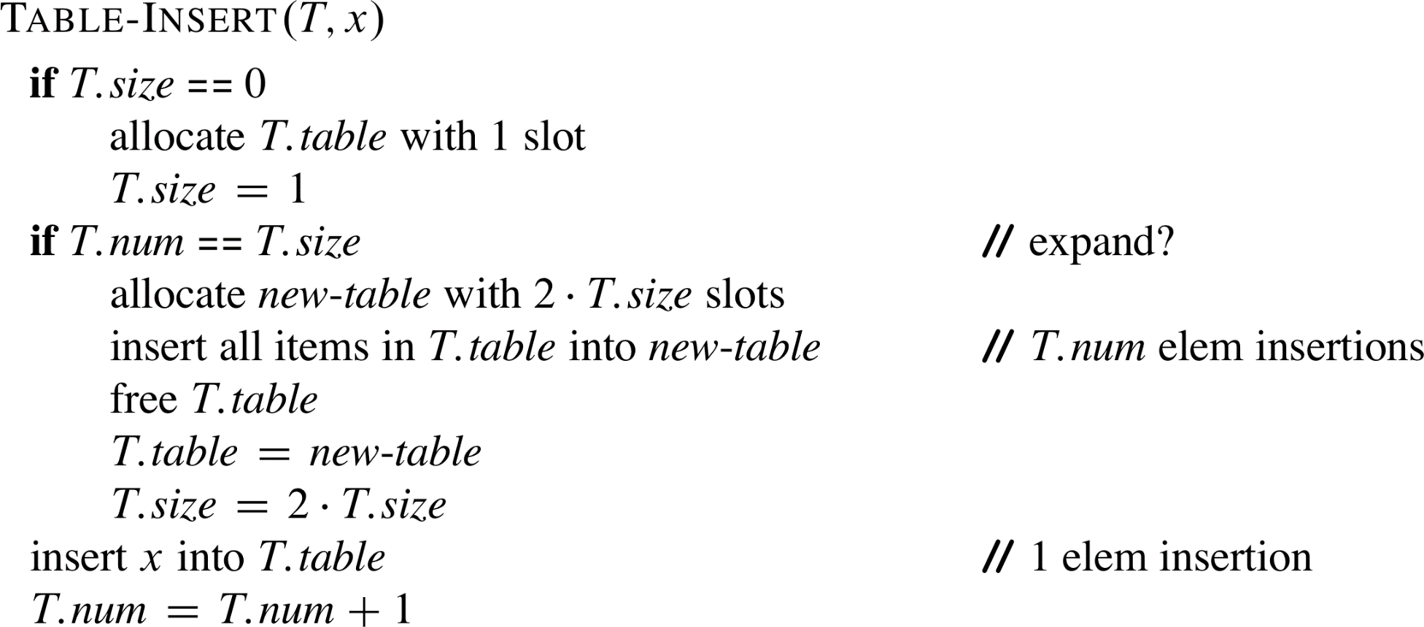
动态表Dynamic Table: Table Expansion
When a new insert causes a table overflow, create a new table with double the size of the old table.

Slide 46
动态表Dynamic Table: Cost Analysis (1)
Question: 怎么估计插入的最大代价?
有两种插入情况:
  Type 1: 只需简单将数据插入到已有的表中
  Type 2: 需要创建新表：将旧表数据拷贝到新表中，删除旧表
    假设创建新表和释放旧表的时间是常数
明显Type 2是最差的情形，操作代价会非常高，需要拷贝旧表数据
  假设插入代价与插入目标的数目相关
如何估计n个操作的总共代价?

Slide 47
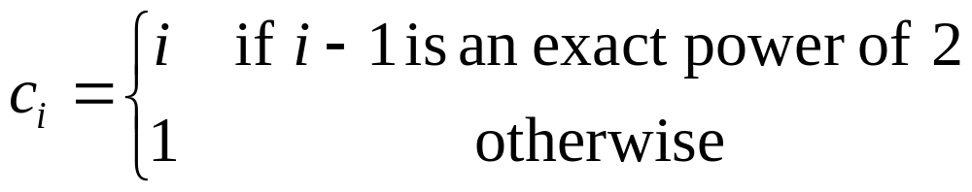
动态表Dynamic Table: Cost Analysis (2)
令c_{i} 是第i个插入操作代价
Example: Operation Table Size Cost
Insert(1)
1
1
Insert(2)
2
1 + 1
Insert(3)
4
1 + 2
Insert(4)
4
1
Insert(5)
8
1 + 4
Insert(6)
8
1
Insert(7)
8
1
Insert(8)
8
1
Insert(9)
16
1 + 8

Slide 48
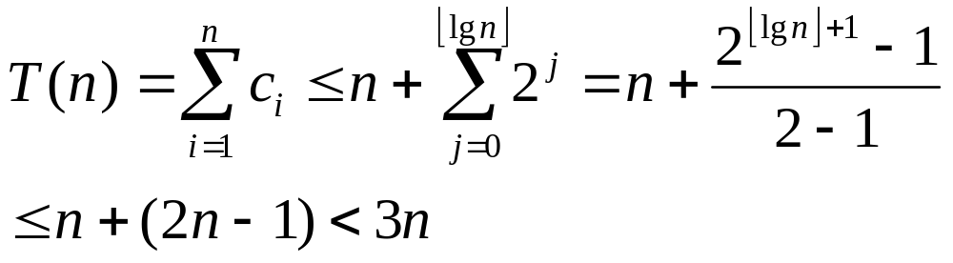
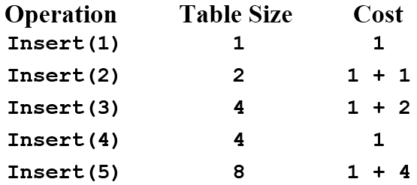
动态表Dynamic Table: 聚合分析
n个操作的共代价
每个操作的平均平摊代价T(n) / n = O(1).
➔ 动态表和固定长度表的代价都是
  每个操作O(1)

Slide 49
17.4.1. 表扩张
③核算法/记账法分析
TableInsert操作的平摊成本为3
当一个元素x新插入表中时(基本插入)，收费3元
i) 1元支付x本身的插入；
ii) 1元存放到x上作为存款，支付下次扩张时该元素的拷贝成本；
iii)1元作为存款放在上次扩张到本表中(已移动过一次)某个元素上，作为下次扩张时的拷贝成本。
1元
1元
1元
1元
1元
1元
1 2
1 2 3
1 2 3 4

Slide 50
17.4.1. 表扩张
例如：设当前表大小为m，则m/2个元素是本表扩张前由原表copy过来的，没有存款。故当往表中插入后一半元素时，应为前一半元素各存1元。当m个表目填满时，各元素均有1元支付新扩张的copy费用。
1元
1元
1元
1元
1元
1元
1 2
1 2 3
1 2 3 4
m/2
x
∵任意时刻总存款≥0
∴总平摊成本O(n)≥总实际成本
当前表
上一次扩张
下一次扩张

Slide 51
17.4.1. 表扩张
④势能分析法
i) 势函数Φ：刚完成扩张时势能最小(0)，表满时势能最大(表的项数)，以支付下次扩张copy代价。
Φ(T)=2*num[ T ]-size[ T ] (17.5)
显然：
刚扩张时，∵num[T]=size[T]/2 ∴Φ(T)=0
表满时，∵num[T]=size[T] ∴Φ(T)=size[T]
ii)正确性
∵α≥1/2, num[T]≥size[T]/2 //表至少半满
∴Φ(T)≥0=Φ₀

Slide 52
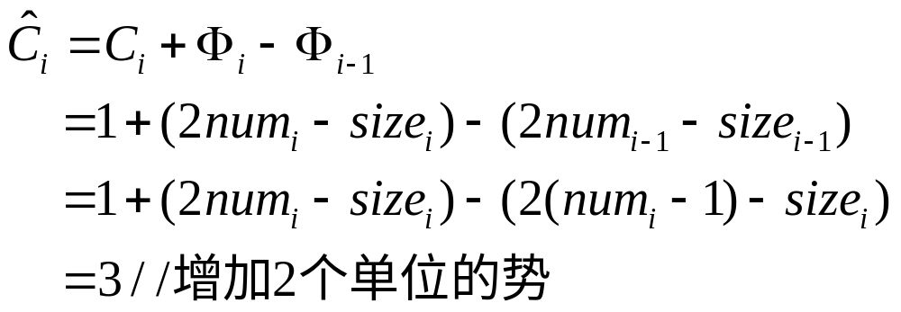
17.4.1. 表扩张
iii)OP_{i}的平摊成本
设OP_{i}之后表项数、size及势分别为num_{i}，size_{i}和Φ_{i}，显然num₀=size₀=Φ₀=0
(a)若未扩张，则size_{i}=size_{i-1}, num_{i}=num_{i-1}+1

Slide 53
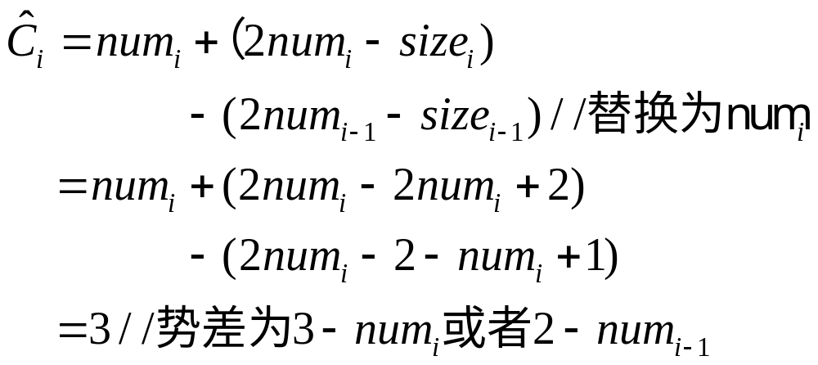
17.4.1. 表扩张
(b)若扩张，则
size_{i}=2size_{i-1}= 2(num_{i}-1)//num_{i-1}=num_{i}-1

Slide 54
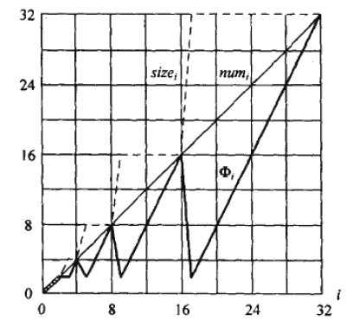
17.4.1. 表扩张
扩张前势最大（等于size_{i}=num_{i}）；
  扩张后势为0，但是引起扩张的元素立即插入后，使势马上增加到2。
Fig17.3： num_{i}，size_{i}和Φ_{i}相对于i的关系

Slide 55
作业
17.1-1
17.2-2（选一题）
17.3-2（选一题）

